Slide 1
Bienvenidos
Comenzaremos en unos minutos.
Para dificultades técnicas, favor de enviar un mensaje de chat a “Presentadores.”
Debido al formato del seminario, solo los presentadores van a tener acceso a un micrófono. Todos los demás estarán en silencio sin acceso a un micrófono.
Les invitamos enviar sus saludos a todos a través del “Chat.” Elige a “Todos los presentadores y participantes” para que todos puedan ver sus saludos.
Saludos, elige a “Todos los presentadores y participantes”
Notes:
Click on the link to the webinar. When prompted, click “Open Zoom meetings.”
Then click on “Join with Computer Audio.”

Slide 2
Preguntas versus Chat
Favor de enviar sus saludos a través del “Chat.” Elige a “Todos los presentadores y participantes.”
Favor de hacer sus preguntas en la ventana de P&R (Q&A)
Preguntas
Saludos a “Todos los presentadores y participantes.”

Slide 3
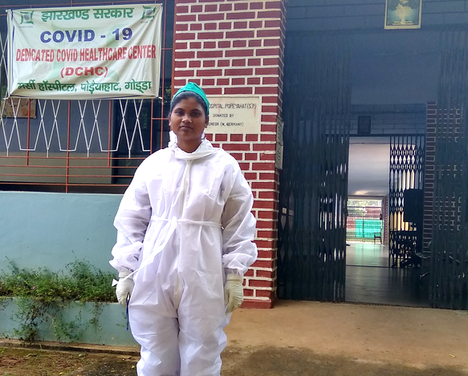
Actualizaciones al Manual 2022

Slide 4
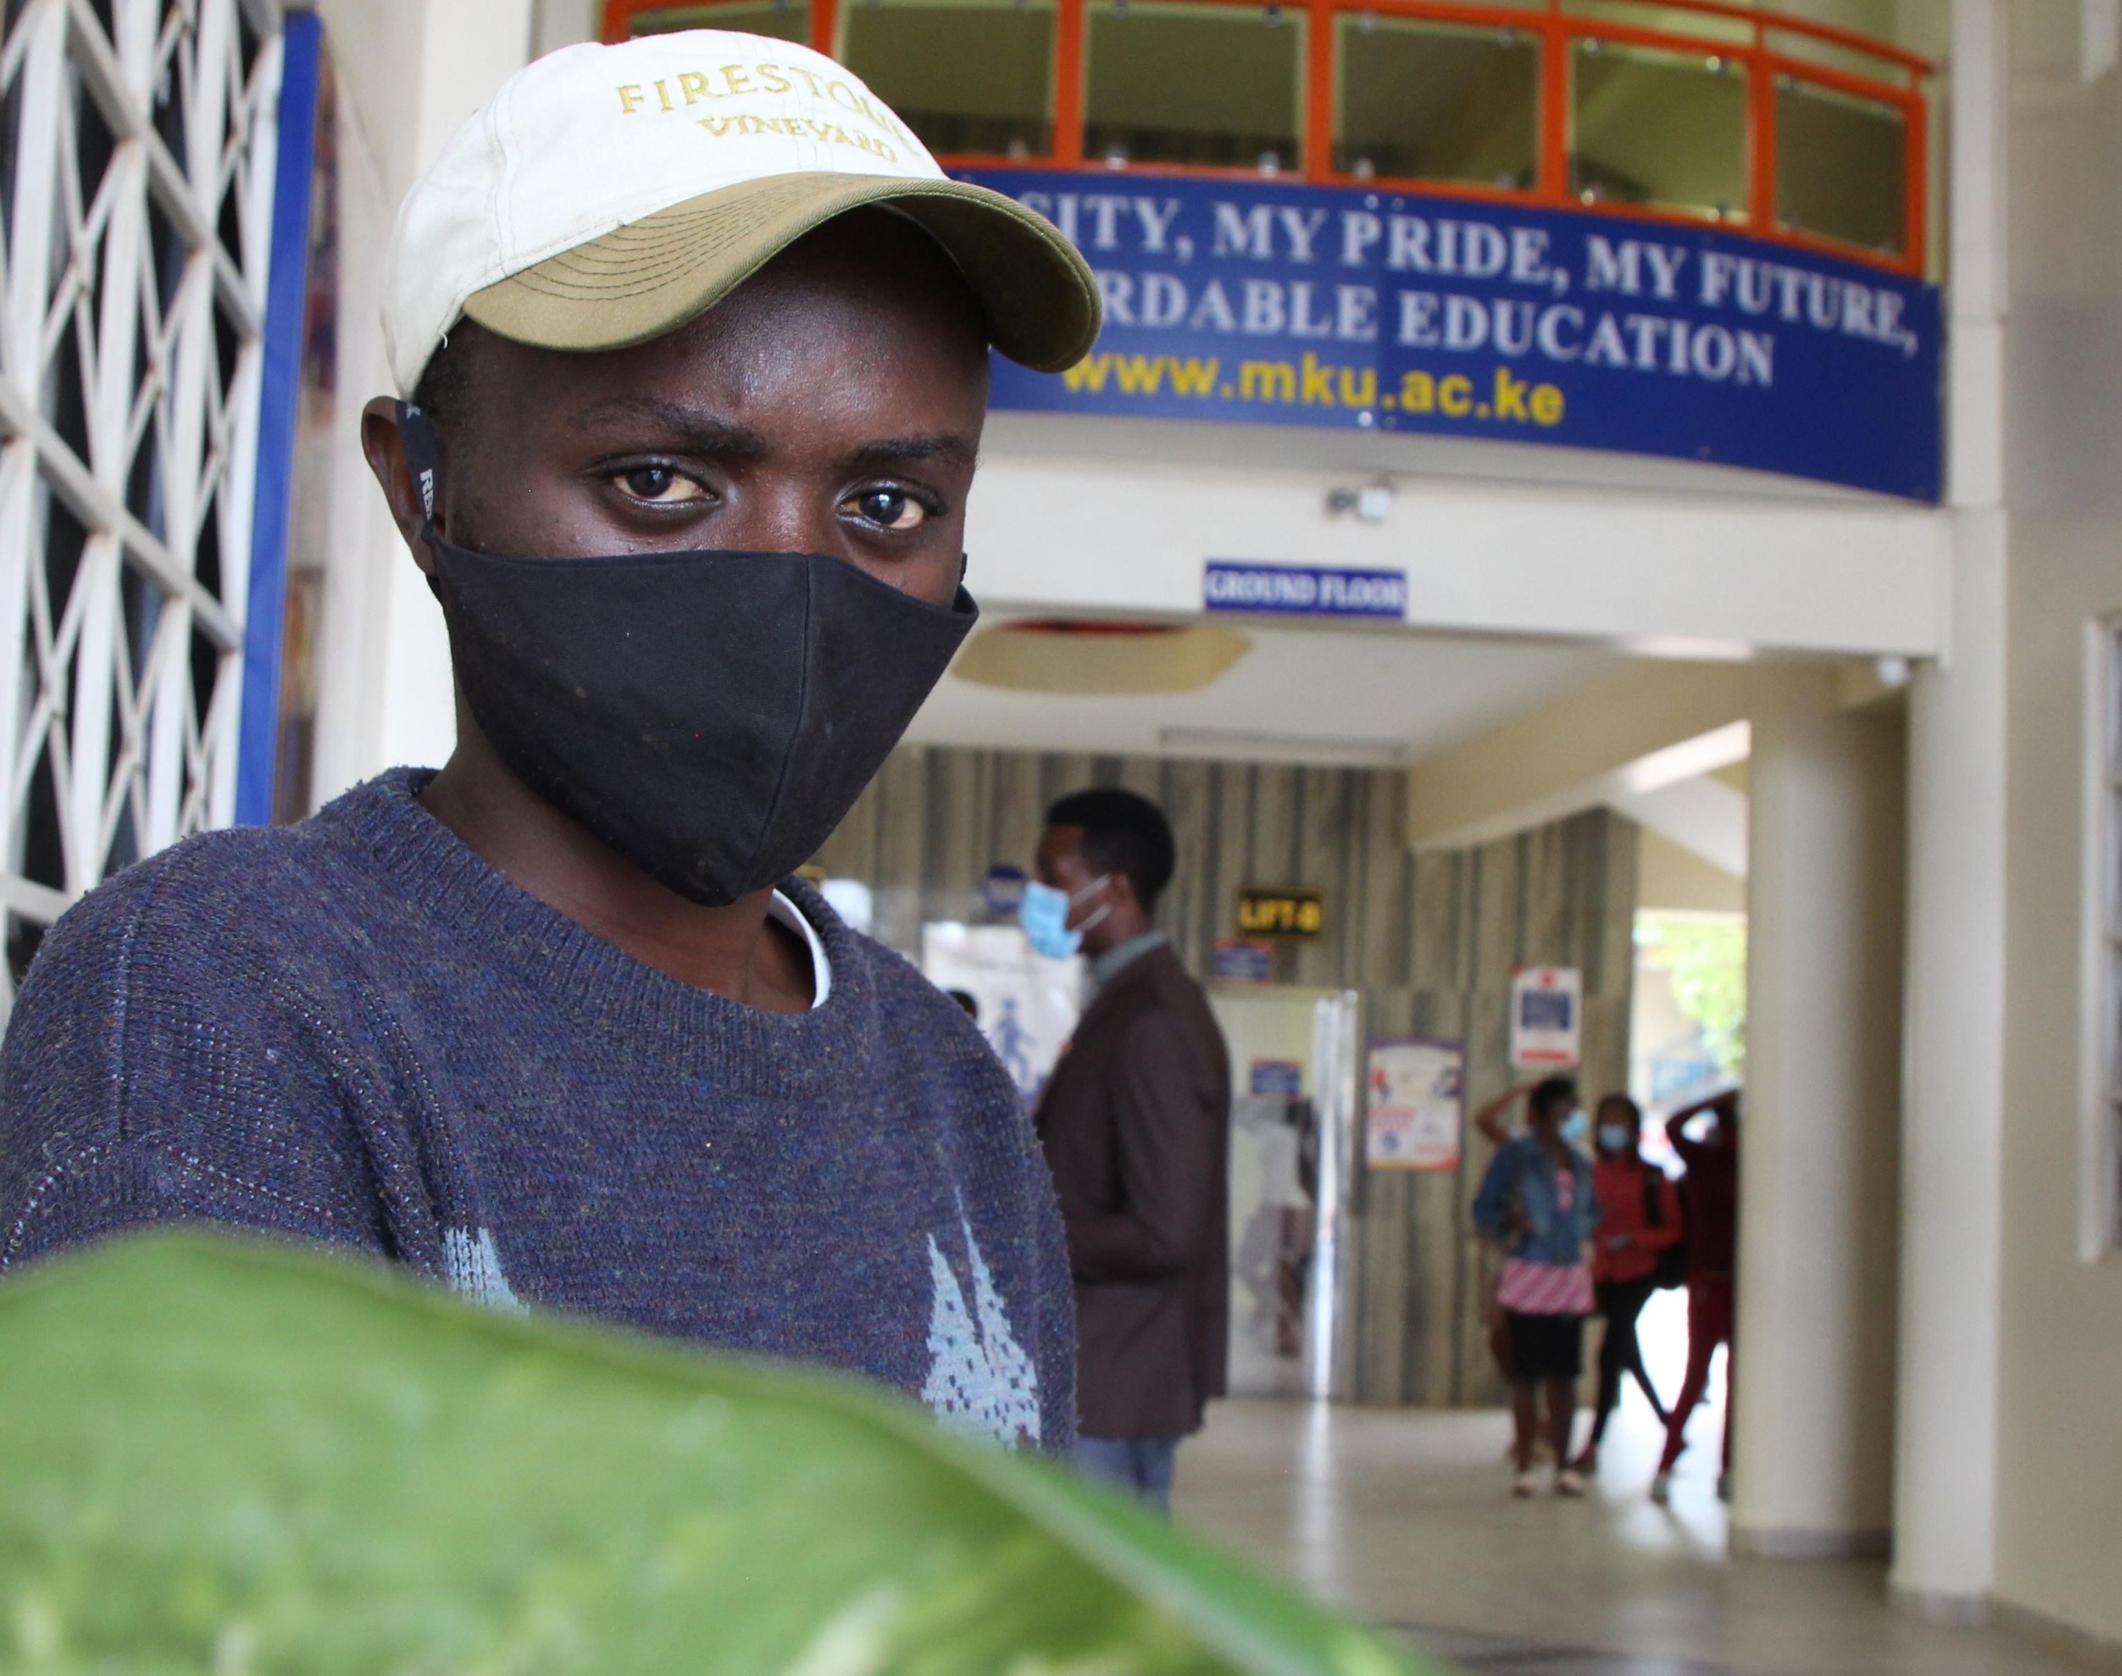
Manual de Apadrinamiento

Slide 5
4.3.13 Uso de Computadoras, Redes, Internet y Correo Electrónico
Motivo de la revisión: Políticas nuevas para la protección de datos.
Puntos nuevos:
Se requiere que todo el personal del proyecto cumpla con éxito un entrenamiento de seguridad de internet por lo menos una vez al año.
Toda licencia de software, inclusive la de Microsoft Windows, hay que ser legal y respaldado por el fabricante. Por ejemplo, Windows 7 ya no es respaldado por Microsoft, entonces todas las computadoras deben de ser actualizadas con una versión compatible de Windows o reemplazadas con máquinas más nuevas con sistemas operativos más nuevos. Todo el software se debe mantener actualizado con las actualizaciones del fabricante.
Las copias de seguridad de datos pueden utilizar un servicio de almacenamiento en línea, como Microsoft One Drive, Google Drive o un lugar físico y seguro fuera de la oficina.
Los empleados no deben utilizar correos electrónicos personales para su trabajo en Unbound. Un correo electrónico distinto se debe usar, únicamente para uso de Unbound. El proyecto debe administrar los correos electrónicos del personal de Unbound y poder deshabilitarlos para mantener segura la información. Ejemplos de correos electrónicos que se pueden administrar por parte del proyecto son correos de intl.unbound.org. Ejemplos de correos electrónicos que no se pueden administrar por parte del proyecto son correos de hotmail.com o gmail.com y esos no se pueden usar como correos profesionales de Unbound. Cuentas de correo electrónico que finalizan en intl.unbound.org están disponibles por Unbound Kansas si se requieren cuentas adicionales.
Se requiere que todos los empleados de Unbound tienen una cuenta de correo electrónico individual de intl.unbound.org para que puedan acceder al entrenamiento anual de seguridad de datos, y a otros sistemas Unbound según el rol del empleado.

Slide 6
4.3.13 Uso de Computadoras, Redes, Internet y Correo Electrónico (continuado)
Recordatorios:
Si se cambia el correo electrónico de un usuario de Abila, Kansas debe ser notificado inmediatamente para que se pueda cambiar el correo electrónico en Abila.
Correos electrónicos utilizados para Portal o el Módulo de traducciones deben ser actualizados por cada usuario o el administrador del proyecto si se realizan cambios.
Dada la terminación laboral de un empleado de Unbound, el equipo regional en Kansas debe ser notificado inmediatamente. El correo de trabajo individual de dicho empleado debe ser desactivado inmediatamente por el proyecto, o se debe cambiar la contraseña para que no el ex-empleado no tenga acceso.
Si el empleado que se retira tenía acceso a un correo electrónico más genérico utilizado por varias personas, como CorrespondenciaProyectoKansas@intl.unbound.org, la contraseña de este correo se debe cambiar inmediatamente haya salido ese empleado de Unbound.
El Administrador de proyecto de Portal debe remover inmediatemente los roles de la cuenta de Portal del empleado que se retira.

Slide 7
5.2.10 Fondos de Áreas de Programas
Razón de la revisión: Simplificar los fondos.
Unbound recibe un monto limitado de donaciones para áreas específicas del programa. Los proyectos que deseen solicitar este tipo de fondos pueden contactar a su equipo regional de Unbound-Kansas.
El Fondo de Salud apoya esfuerzos para prevenir y tratar enfermedades y lesiones.
El Fondo de Vivienda apoya la construcción, reparación o mejora de viviendas.
El Fondo de Microfinanzas provee capital semilla para programas de microfinanzas o financiamiento directo para crear o expandir micro empresas.
El Fondo de Necesidades Críticas brinda apoyo esencial a los miembros apadrinados y sus familias durante momentos de crisis. El Fondo de Necesidades Críticas brinda ayuda en situaciones tales como crisis que surgen como resultado de desastres naturales, crisis de salud, crisis familiares que resultan en la pérdida de vivienda, ingresos u otras necesidades críticas. Los proyectos que deseen recibir este tipo de financiamiento deben comunicarse con su equipo regional de Unbound-Kansas para presentar una solicitud.

Slide 8
Existen varias revisiones significativas en la sección del manual de ISV. No sabemos si ofreceremos ISV en el 2022. Esperamos el tiempo que podamos ofrecer visitas en persona, pero lo debemos proceder en una forma pensada y responsable para el bienestar de los equipos, las familias apadrinadas, y los padrinos; eso requiere tiempo.
En vez de repasar estas revisiones hoy, vamos a repasar estas revisiones significativas proyecto por proyecto después de que Kansas y el proyecto se pongan de acuerdo cuándo comiencen a calendarizar visitas individuales.

Slide 9
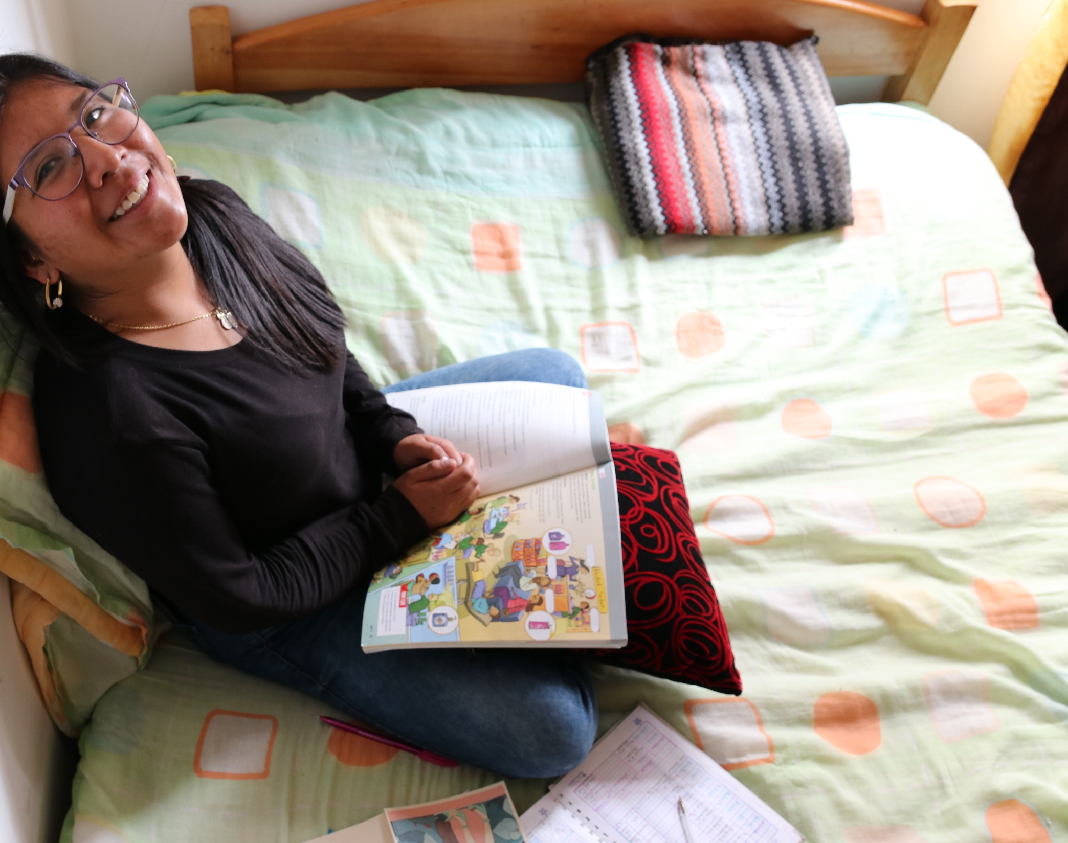
Manual de Becas-Servicio No hubo cambio significativo

Slide 10
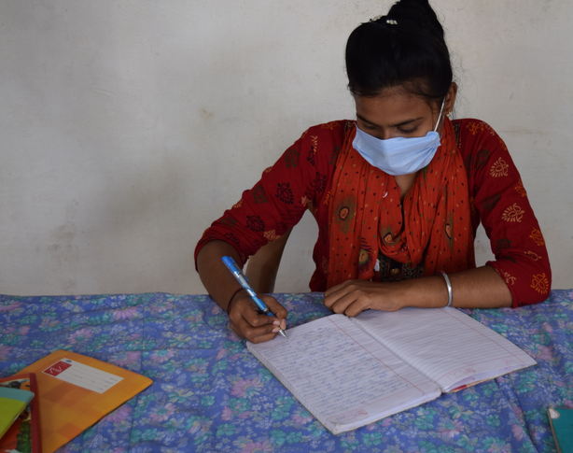
Manual de Correspondencia

Slide 11
2.1.5 Cartas de Agradecimiento
Razón de la revisión: Proporcionar orientación para el nuevo proceso para cartas de agradecimiento en Portal.
Unbound-Kansas enviará, en la mayoría de los casos, una nota rápida solicitará una carta de agradecimiento por medio de la página de Comunicaciones de Portal Cuando en la mayoría de los casos cuando un padrino efectúe una donación especial de $100 dólares o más. Esta nota rápida solicitará que una carta de agradecimiento sea enviada tan pronto se utilicen los fondos. Favor de referirse a la sección de “Notas Rápidas” de este manual para futuras instrucciones en relación con las Cartas de Agradecimiento. Si no se envíe una nota rápida pidiendo una carta de agradecimiento, no se debe enviar una carta de agradecimiento. En vez de ésta, el proyecto puede elegir reconocer y agradecer los fondos en una próxima carta regular que escriba el apadrinado.
La comunicación solicitará que el proyecto complete una de las siguientes opciones:
El apadrinado envíe una carta de agradecimiento después que los fondos se han usado. La carta debe compartir cómo se usaron los fondos. Si esto no es posible, se puede proceder a la segunda opción:
Si el apadrinado no puede usar los fondos en los próximos 60 días, pero se ha trazado un plan de cómo usar los fondos, solicite al apadrinado escribir una carta de agradecimiento para explicar el uso de los fondos a futuro. Si esto no es posible, se debe proceder a la tercera opción:

Slide 12
2.1.5 Cartas de Agradecimiento
3. Si hay algún problema y/o no es posible utilizar los fondos o determinar un plan para usar los fondos en los próximos 60 días, el proyecto debe responder a la solicitud con una línea de tiempo aproximada para el uso de los fondos. Cuando el equipo de Notas Rápidas recibe esta línea de tiempo, ellos cerrarán la comunicación inicial. El equipo de Notas Rápidas monitoreará la línea de tiempo y enviará otra solicitud de carta de agradecimiento en el momento en que la línea de tiempo indica que la familia usará los fondos. Unbound- Kansas enviará una actualización al padrino sobre el progreso hasta que reciban una carta de agradecimiento.
Para responder a la comunicación que solicita carta de agradecimiento, ´por favor crear una carta de agradecimiento de manera digital en Portal, ya sea carta escrita a mano y escaneada a color o directamente escrita en Portal. Por favor adjunte la traducción (cuando es necesaria y no venga una traducción directamente desde el Módulo de Traducción). El proyecto debe guardar la carta original escrita a mano por un mínimo de 12 meses.

Slide 13
2.1.5 Cartas de Agradecimiento
Por favor no mencione la cantidad específica de dinero en dólares o en moneda local en la carta de agradecimiento. Este tipo de carta puede contar como una carta regular y puede incluir adicionalmente información personalizada sobre el apadrinado.
Si un padrino ha escrito recientemente una carta al apadrinado y el apadrinado aún no ha enviado su contestación, y también está pendiente enviarle al padrino una carta de agradecimiento, se acepta y se prefiere que el apadrinado responda a la carta del padrino dentro de su carta de agradecimiento en una sola. No será necesario realizar dos cartas para responder al padrino y otra para agradecer.
No se debe enviar una carta de agradecimiento si no hay una comunicación en Portal que lo solicite. En cambio, el proyecto puede agradecer si un apadrinado recibió fondos en la próxima carta regular que le escriba al padrino cuando no haya solicitud de carta de agradecimiento.

Slide 14
2.2.1 Contenido de las cartas
Razón de la revisión: Limitar el intercambio de información que podría facilitar la comunicación directa.
2.2.1 Contenido de las Cartas
Las cartas deben ser personalizadas y auténticas y el apadrinado debe escribirlas cuando sea posible. Una carta personal es esencial para el fortalecimiento de la relación entre el padrino y el apadrinado. Las cartas deben expresar la personalidad única de cada apadrinado.
• Los apadrinados no deben incluir en sus cartas sus nombres de usuarios, “nicknames” o apodos o cualquier nombres usados en redes sociales que puedan ayudar a identificar y localizar al apadrinado.

Slide 15
2.3.1 Revisión por los proyectos
Razón de la revisión: Proporcionar orientación sobre el rol del personal del proyecto que realiza revisiones de cartas en Portal.
Cada carta tiene que ser revisada en Portal antes de enviarla a Unbound-Kansas. Es sumamente importante identificar cualquier problema con las cartas durante este paso de revisión porque frecuentemente es el único paso de revisión antes de enviar las cartas a los padrinos. Unbound-Kansas no necesariamente revisará la calidad de escaneo o contenido de las cartas antes de enviarlas a los padrinos. Es la responsabilidad del proyecto identificar y rechazar cartas inaceptables o duplicadas.
Si un revisor determina que se requiere reescribir o volver a escanear una carta antes de que sea enviada a Kansas y los padrinos, el revisor debe rechazar la carta.
Los revisores deben considerar los siguientes ejemplos para rechazar una carta:
Contenido de la carta
La carta fue escrita a “Querido padrino” en lugar que dirigirse en la carta directamente al padrino usando el nombre del padrino.

Slide 16
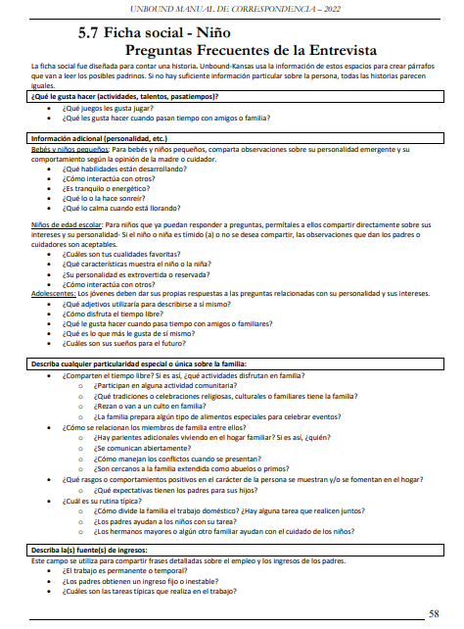
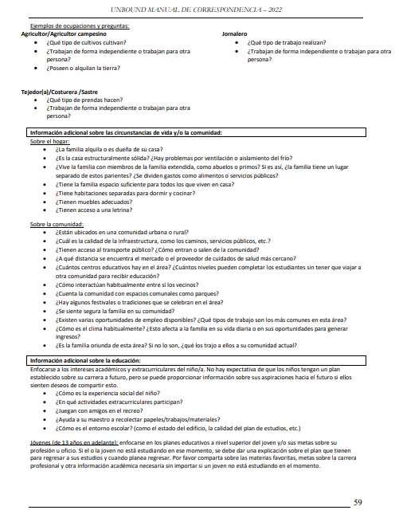
5.7 Ficha Social – Niño: Preguntas Frecuentes de la Entrevista
Razón de la revisión: Proporcionar orientación al personal del proyecto al recopilar información para nuevas fichas.

Slide 17
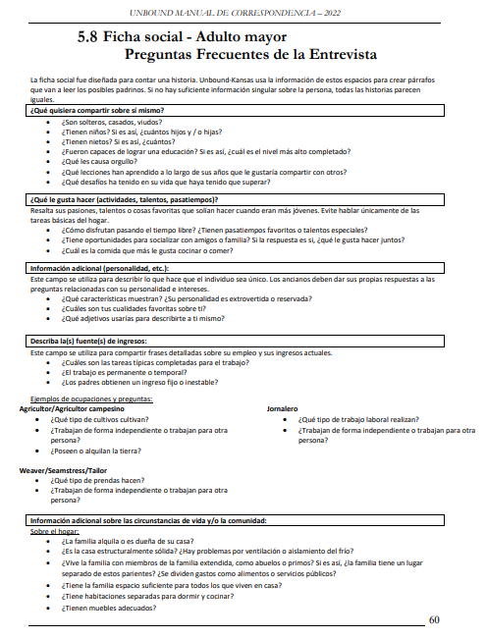
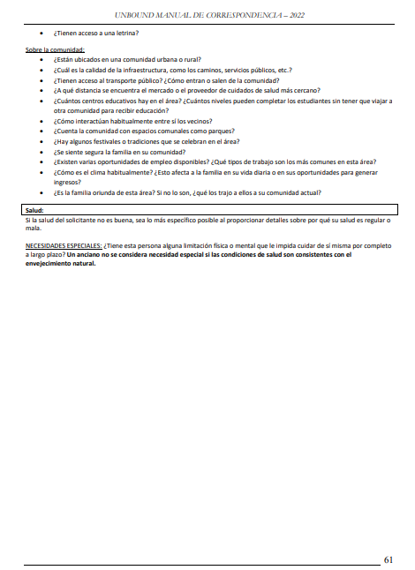
5.8 Ficha social – Adulto mayor: Preguntas Frecuentes de la Entrevista
Razón de la revisión: Proporcionar orientación al personal del proyecto al recopilar información para nuevas fichas sociales.

Slide 18
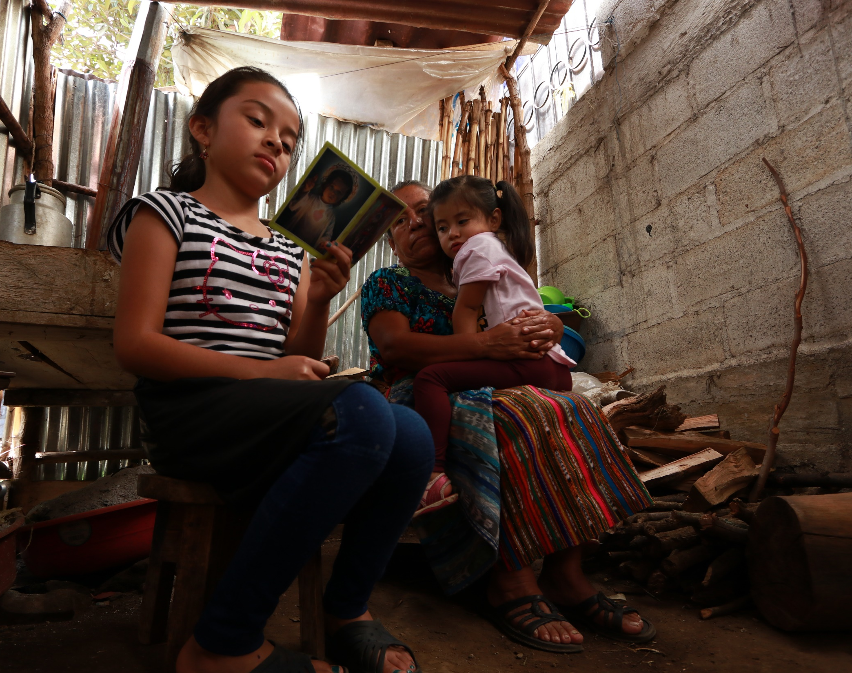
Manual de Políticas Financieras

Slide 19
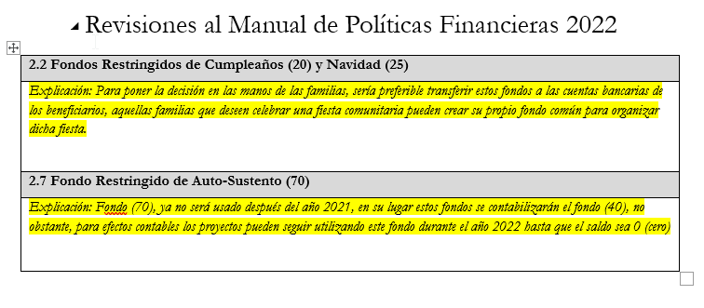
2.9 Ejemplo

Slide 20
Manual de Viajes No hubo cambio significativo

Slide 21
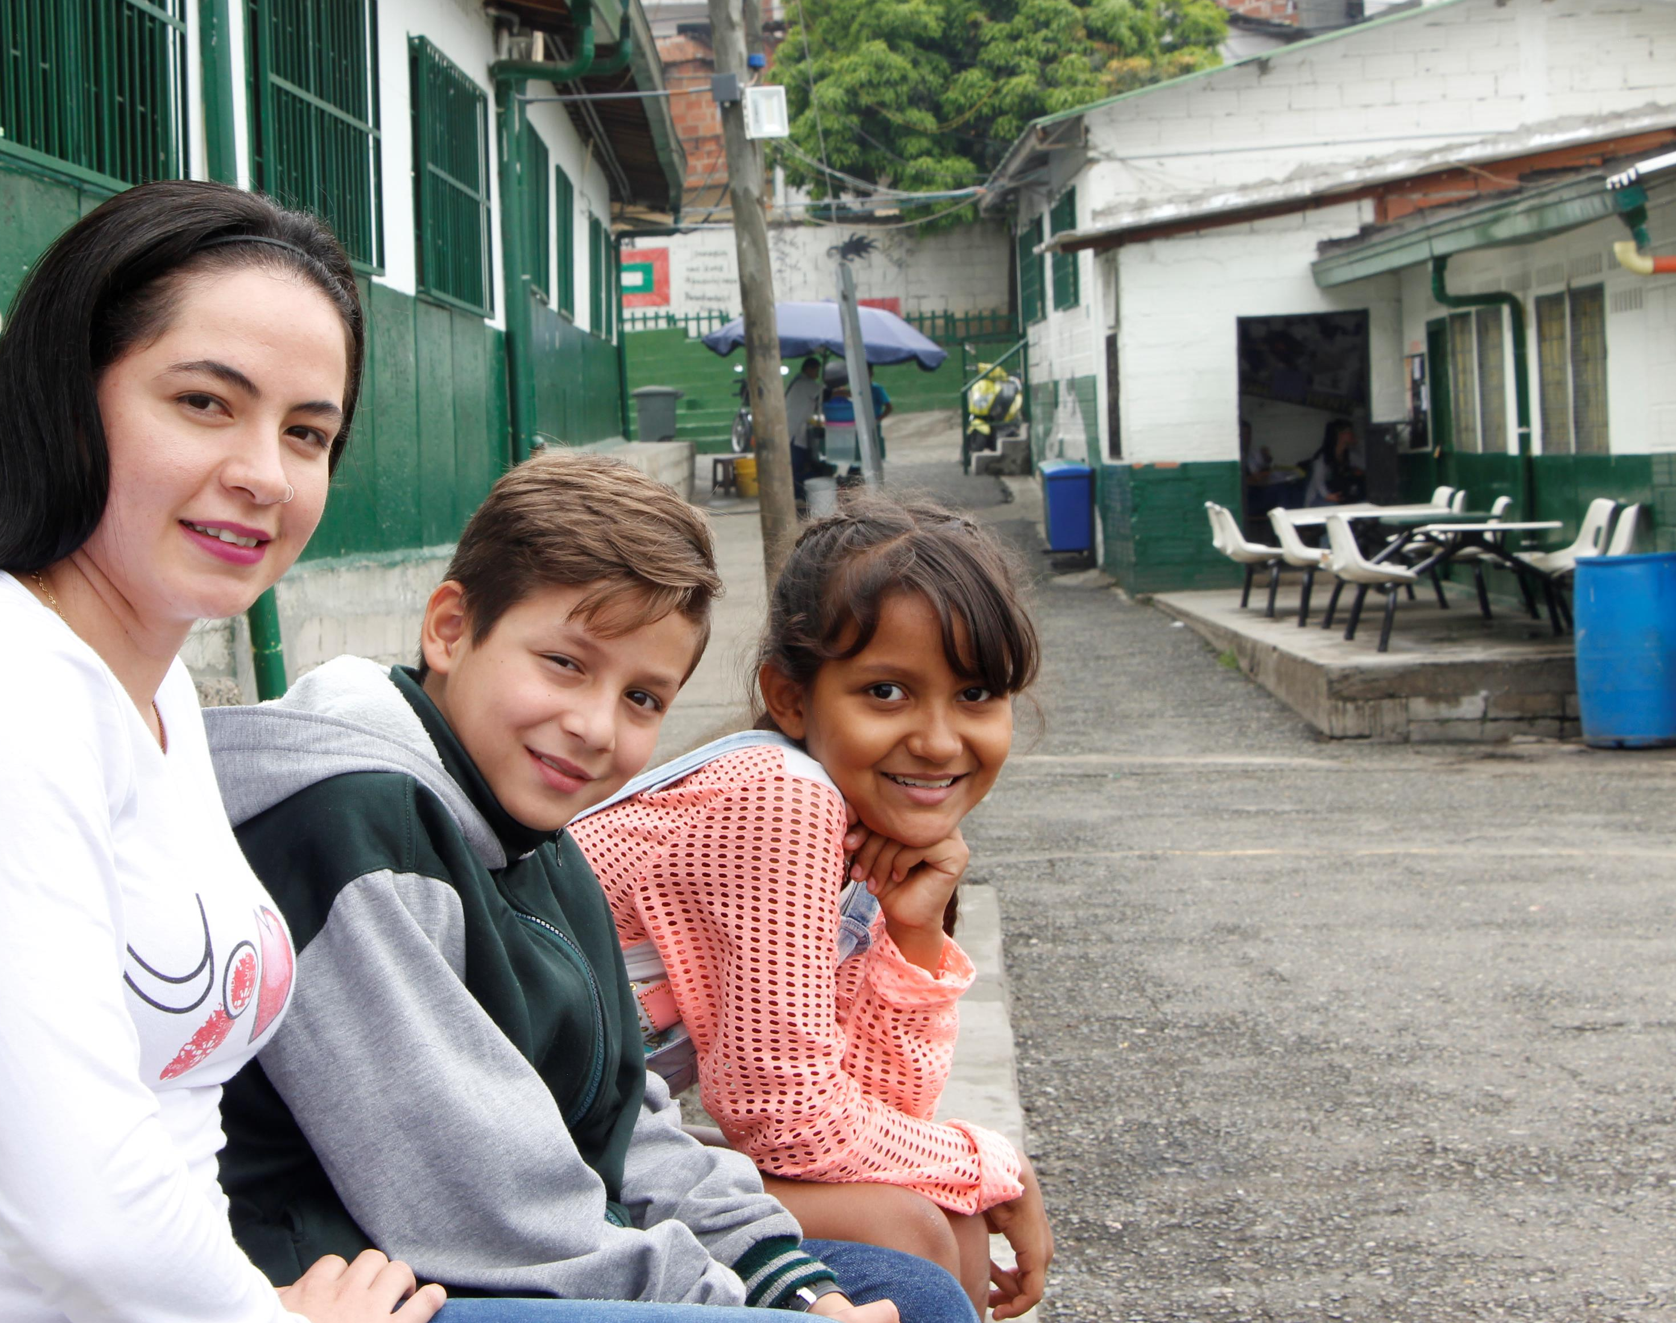
Preguntas?

